Slide 1
База Данных Государственных Геологических Карт – актуальность создания и перспективы использования
Международное рабочее совещание
«Состояние и перспективы развития Государственного геологического картографирования территории Российской Федерации
и ее континентального шельфа масштаба 1: 1 000 000 и 1: 200 000»
Брехов Г.В., Снежко В.В., Стрельников С.И., Березюк Н.И.
Всероссийский научно-исследовательский геологический институт
Санкт-Петербург
16-19 апреля 2013 г.

Slide 2


Тенденции
База Данных Госгеолкарт. Актуальность создания.
В 2008 году в Норвегии На 33 сессии Международного геологического Конгресса направление по созданию национальных геолого-картографических информационных систем и обеспечению их взаимодействия в докладах участников конгресса было представлено как одно из ключевых направление в области развития цифровой геологической картографии.
В 2012 году в Австралии на 34 сессии Международного геологического Конгресса, выдвинута новая инициатива - создание мировой геологической киберинфраструктуры.

Slide 3
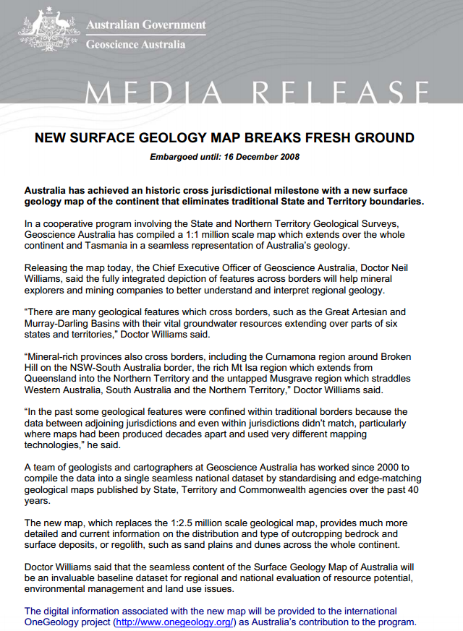
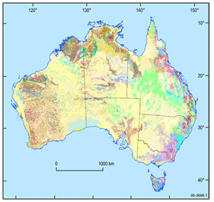
Бесшовная геологическая карта Австралии масштаба 1:1 000 000.
Создана в 2008 г.
На МГК34 в Австралии представлена актуализированная версия
База Данных Госгеолкарт. Актуальность создания.
Notes:
Австралия – бесшовная карта

Slide 4
База Данных Госгеолкарт. Актуальность создания.
Доклад Ли Эллисона на 34 сессии МГК 5-10 августа 2012. Брисбен, Австралия
«Международная конвергенция в киберинфраструктуре наук о Земле»
«International convergence on
geoscience cyberinfrastructure»
M. Lee ALLISON 1∗, Rob ATKINSON 2, David ARCTUR3, Simon COX 4, Ian JACKSON5,
Stefano NATIVI 6 and Lesley WYBORN7
1Arizona Geological Survey, Tucson, USA
2CSIRO, Lucas Heights, Australia
3OGC, Austin, USA
4CSIRO, Perth, Australia
5OneGeology, UK
6Consiglio Nazionale delle Richerche, Roma, Italy
7Geoscience Australia, Canberra, Australia
Основные задачи по созданию киберинфраструктуры наук о Земле:
Создание и развитие открытых геологических баз данных;
создание и развитие общих стандартов и протоколов обмена информацией;
создание инструментов обработки, визуализации и анализа данных.

Slide 5
Интеграционные проекты объединяющие геолого-картографические ресурсы в сети Интернет – распределенные информационные системы, базы данных геологических карт.
База Данных Госгеолкарт. Актуальность создания.
OneGeology
OneGeology-Europe
US Geoscience Information Network
Canadian Geoscience Knowledge Network
AuScope

Slide 6
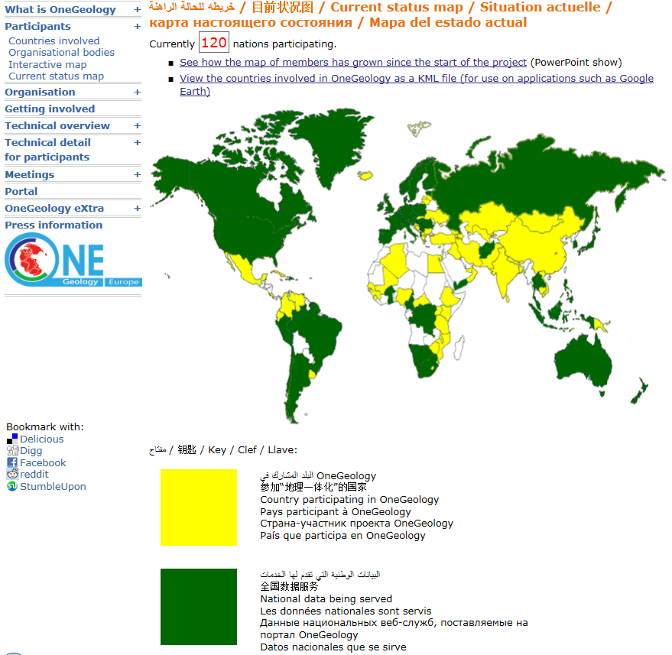
Международный проект OneGeology http://www.onegeology.org/
База Данных Госгеолкарт. Актуальность создания.

Slide 7
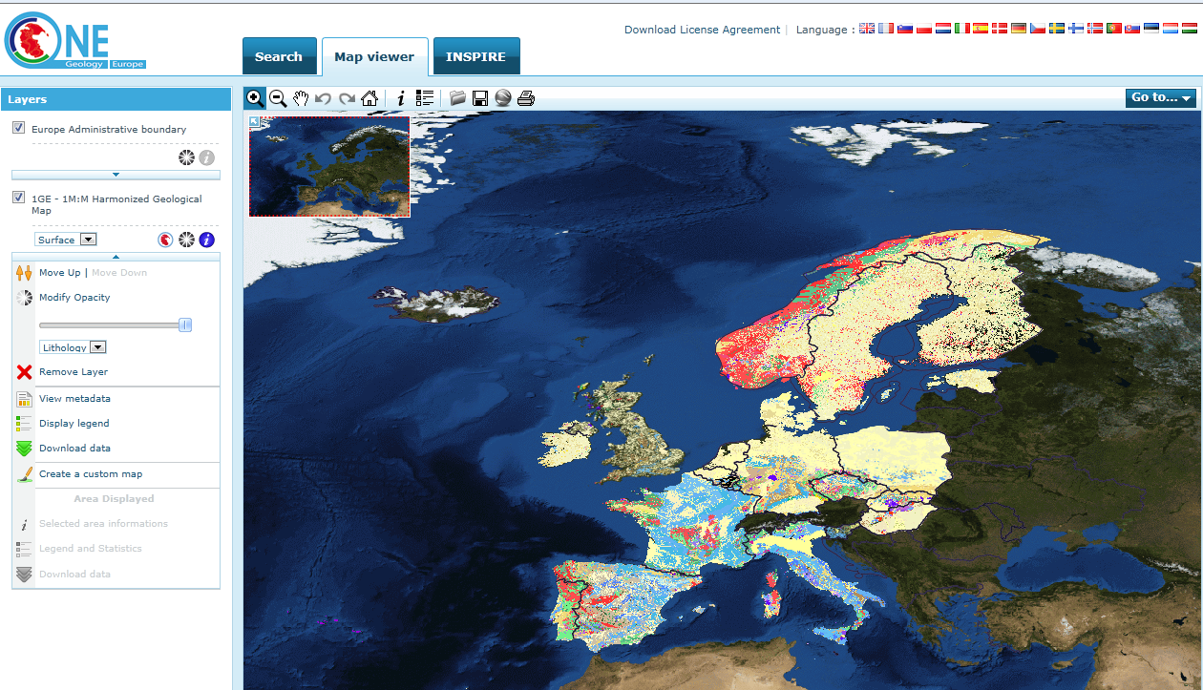
Международный проект OneGeology-Europe http://geoportal.onegeology-europe.org/
База Данных Госгеолкарт. Актуальность создания.

Slide 8
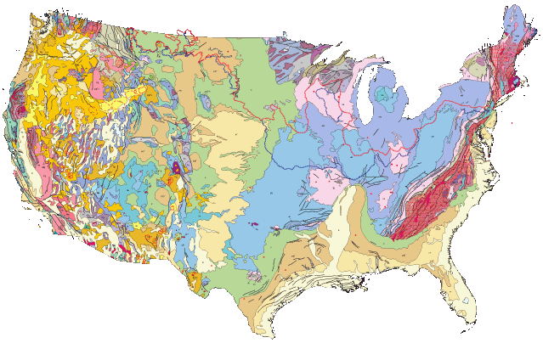
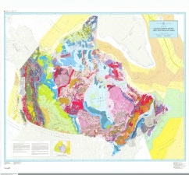
Национальные проекты
База Данных Госгеолкарт. Актуальность создания.
US Geoscience Information Network (GIN)
Организация доступа к данным наук о Земле подготовленным Геологической службой США (федеральный уровень), геологическими службами отдельных штатов, университетами и прочими организациями.
США
Canadian Geoscience Knowledge Network (CGKN)
По инициативе геологической службы Канады реализуется национальный проект по созданию единого Интернет-портала для поиска и использования геонаучных данных. Разработка общей инфраструктуры инфраструктуры, инструментов и стандартов в направлении по интеграции и использования геонаучных знаний.
Канада
Австралия
AuScope project
Общей научной концепцией проекта AuScope project предусмотрено обеспечение и создание взаимоувязанной инфраструктуры данных наук о Земле, и интеграцию представление информации на всех масштабах исследований – от атомарного уровня до планетарного

Slide 9
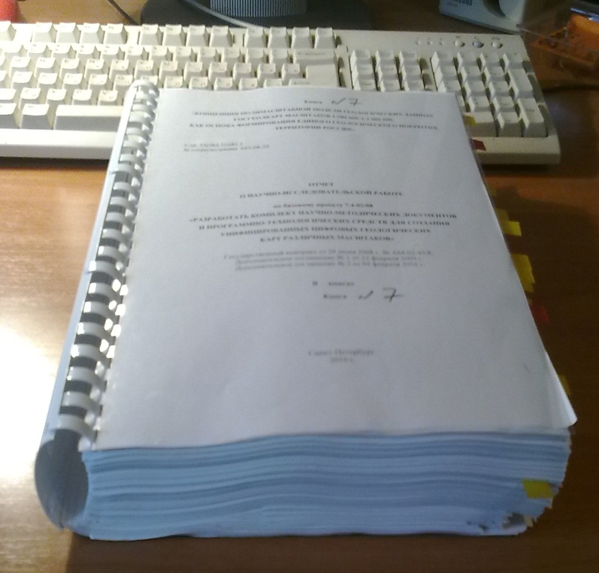
База Данных Госгеолкарт
1 этап 2008-2010
Анализ зарубежных методических и технологических подходов к формированию национальных моделей геологических данных
Общая схема классификации предметной области Госгеолкарт масштабов 1:200 000 – 1:1000 000, обеспечивающая интеграцию разномасштабной геологической информации
Концептуальная модель данных
Пилотный проект
Notes:
Стараемся и не отстаем от развивающихся стран

Slide 10
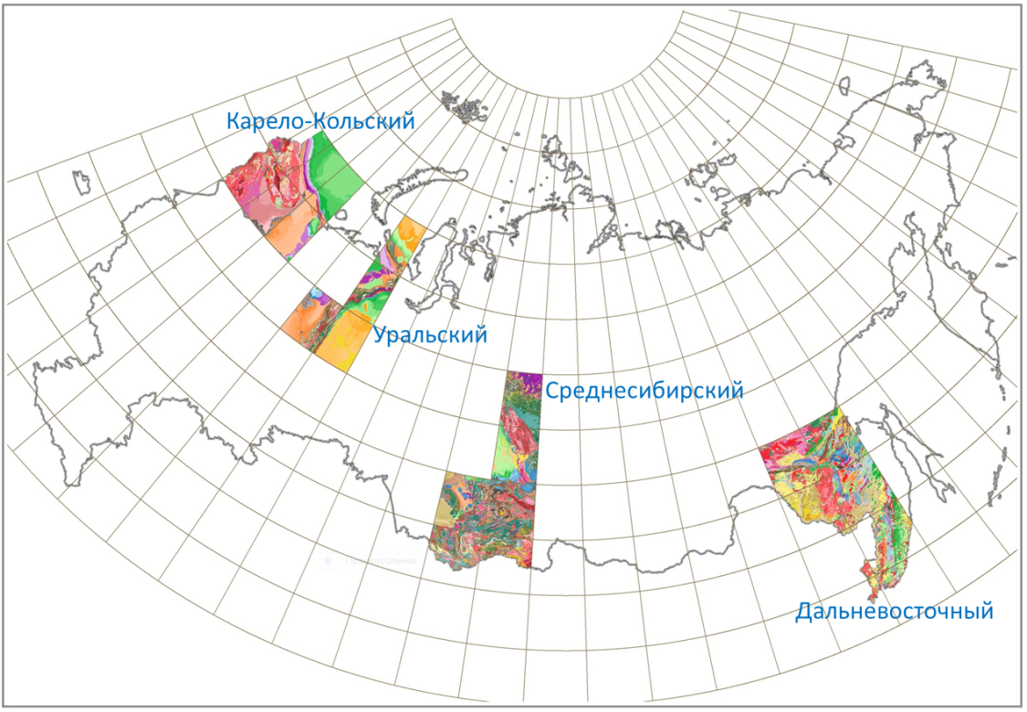
База Данных Госгеолкарт
2 этап 2009-2011
Векторный блок
Цифровые модели ГК1000 - 27 н. листов
Легенды серий листов 1000 - 8 легенд
Бесшовные фрагменты ГК1000
Растровый блок
ГК1000 - 389 карт
ГК200 – 700 карт

Slide 11
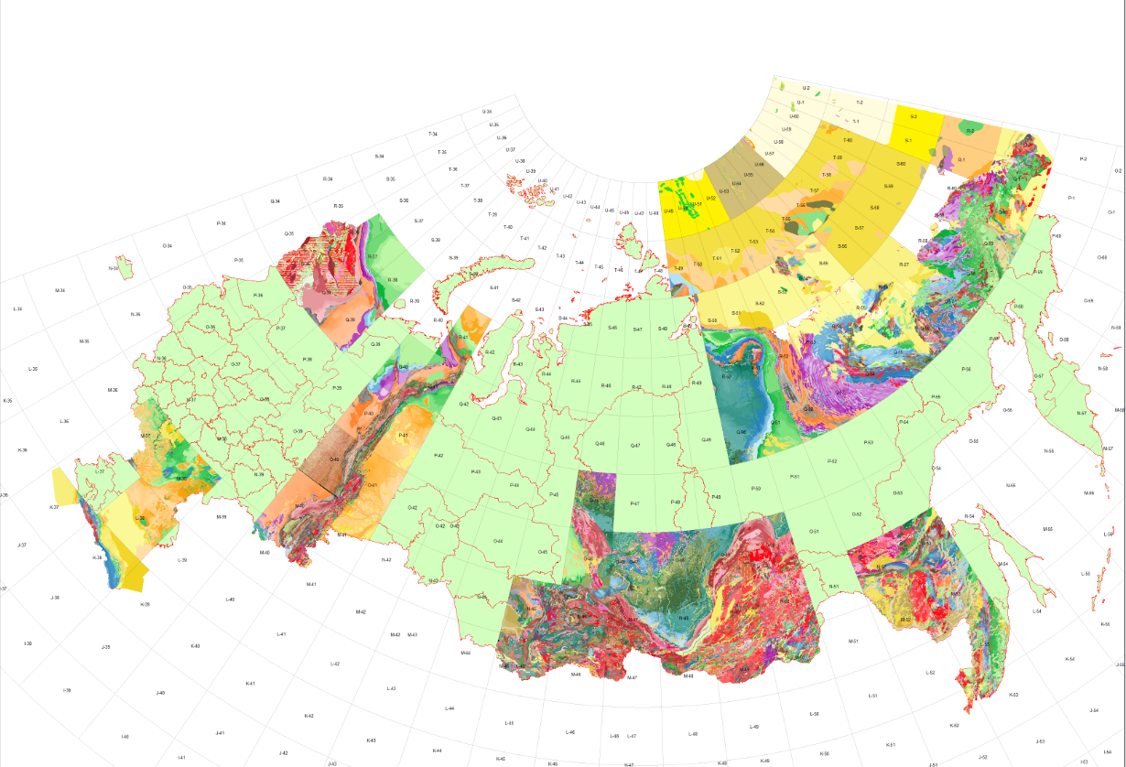
База Данных Госгеолкарт
3 этап 2012-2014
Векторный блок
Цифровые модели ГК1000 - 85 н. листов
Легенды серий листов 1000 - 12 легенд
Бесшовные фрагменты ГК1000
Растровый блок
ГК200 – 1200 карт

Slide 12
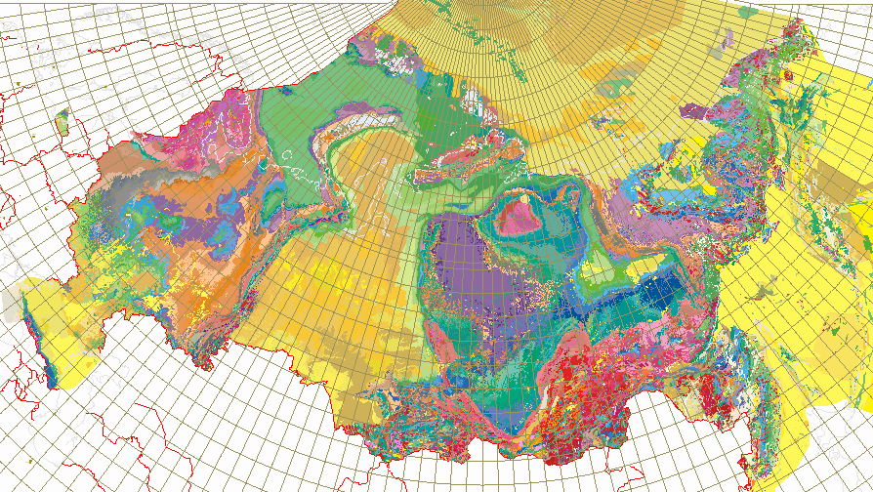
База Данных Госгеолкарт
4 этап 20015-2017 (?)
5 этап 20018-2020 (?)

Slide 13
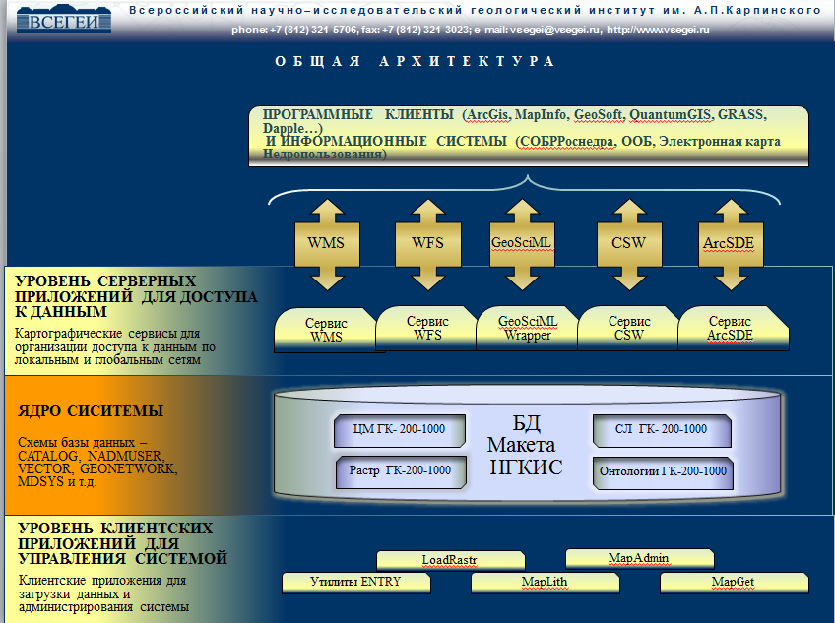
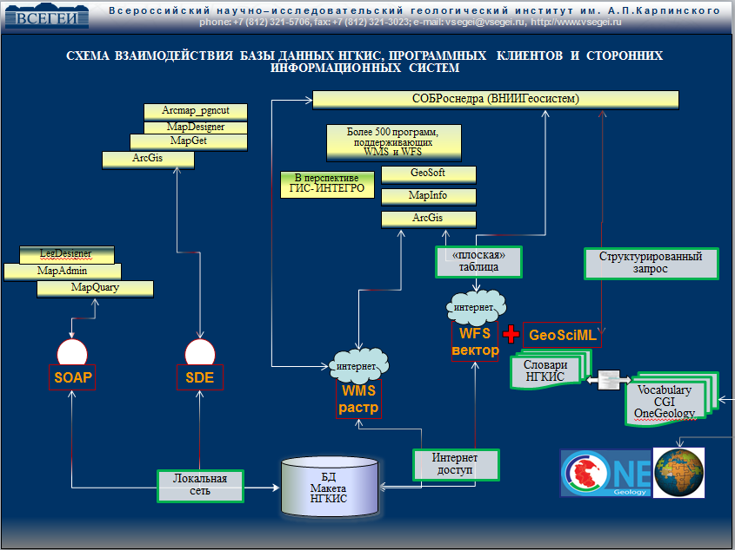
База Данных Госгеолкарт. Перспективы использования.

Slide 14
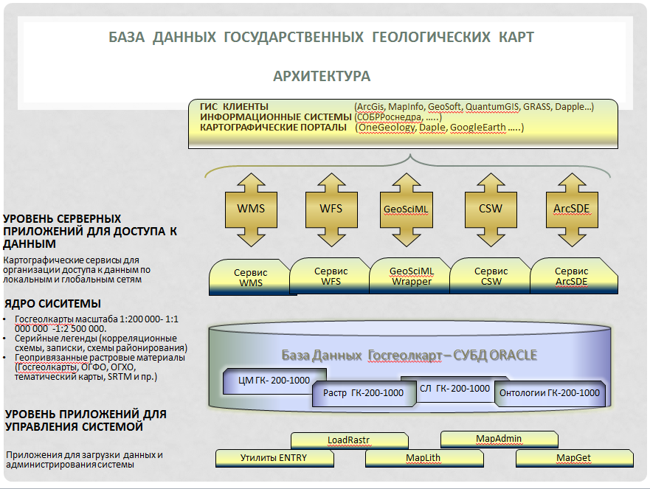
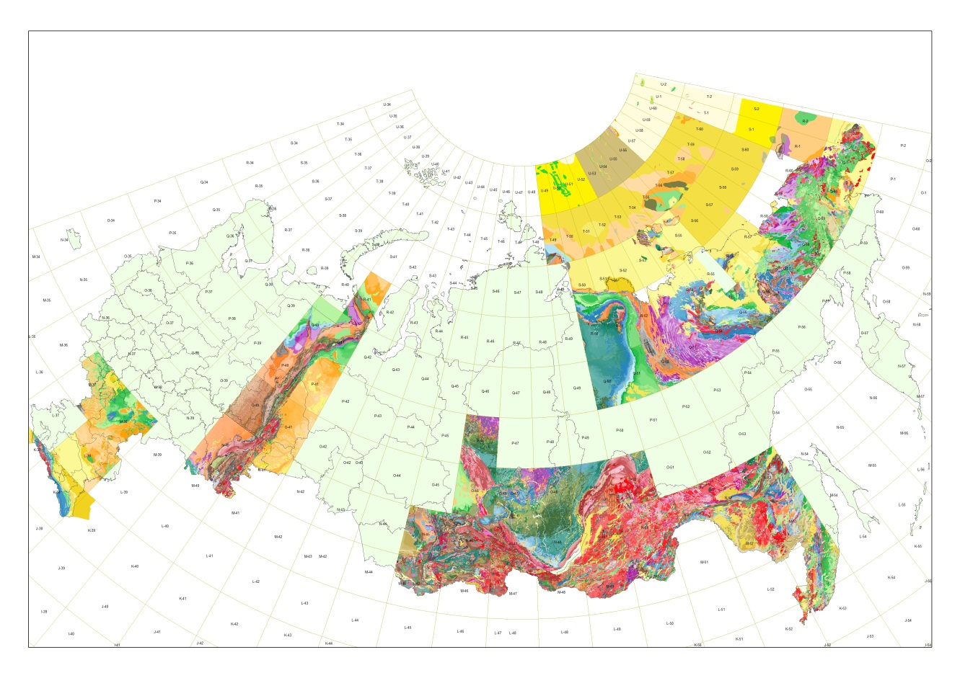
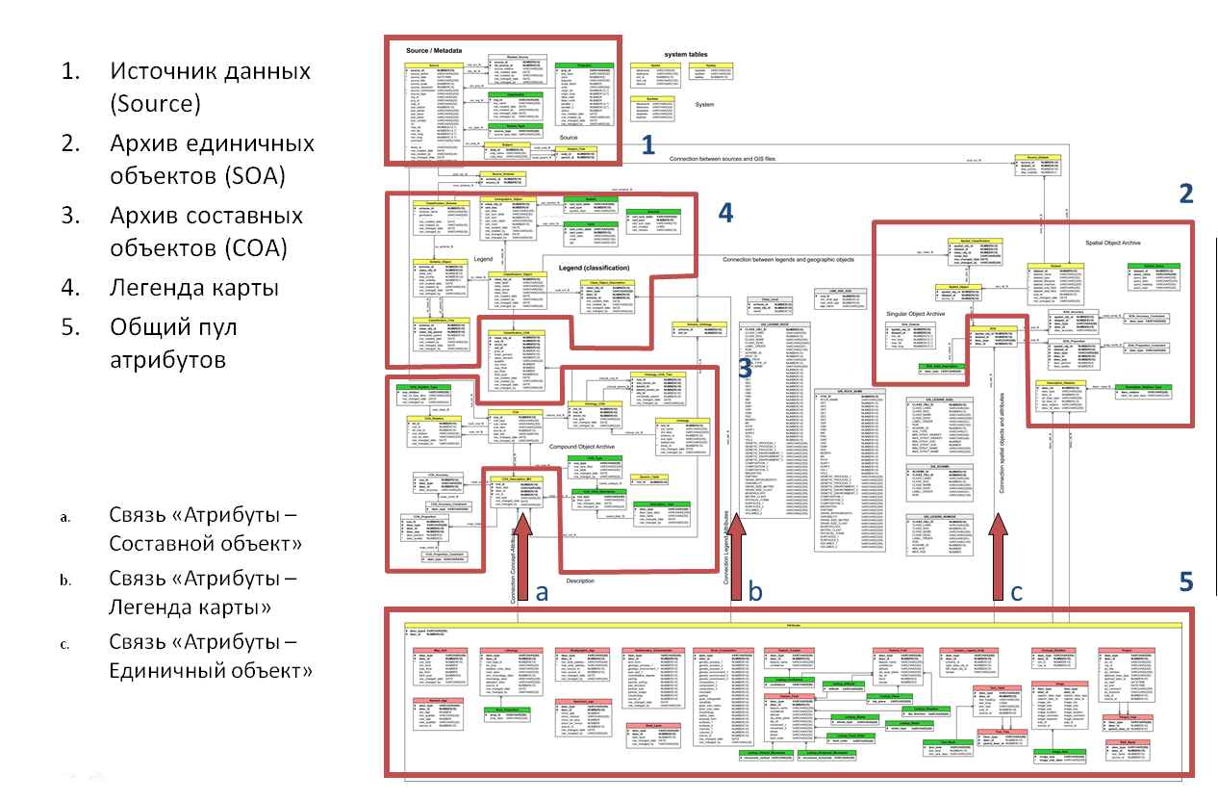
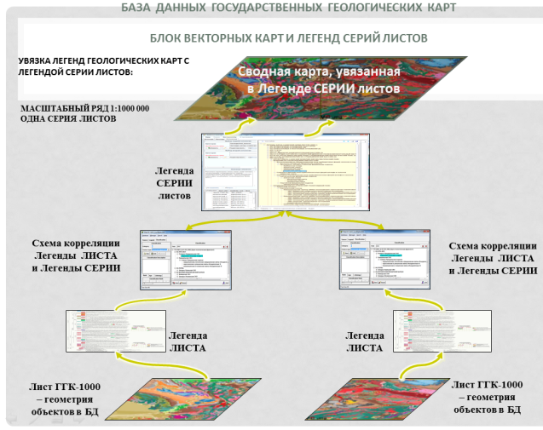
Программно-технологическая платформа для создания бесшовной геологической карты масштаба 1:1000000
База Данных Госгеолкарт. Перспективы использования.

Slide 15
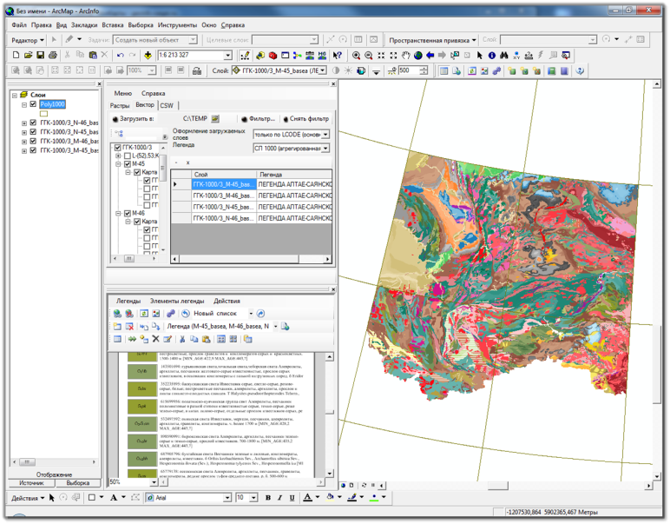
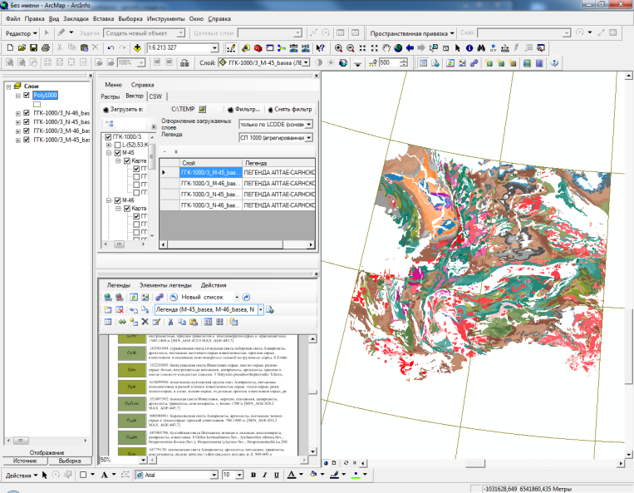
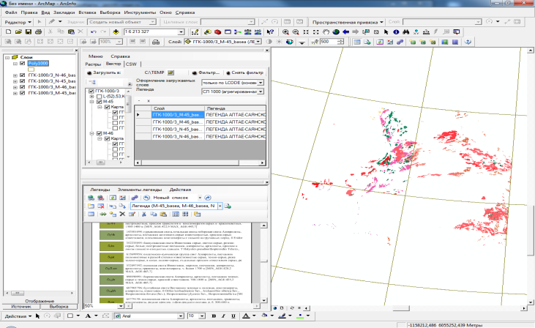
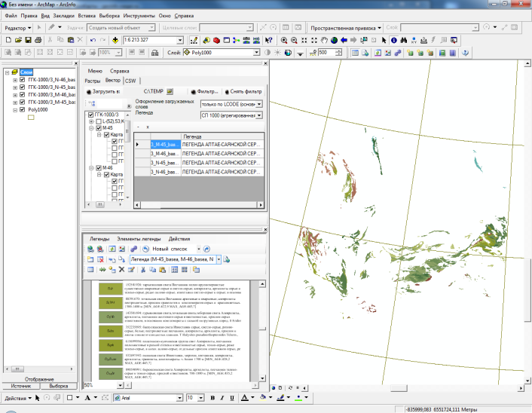
Построение запросов к данным
База Данных Госгеолкарт. Перспективы использования.

Slide 16
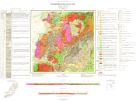

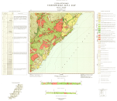
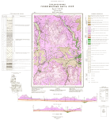
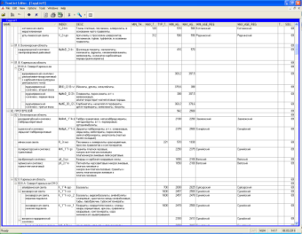
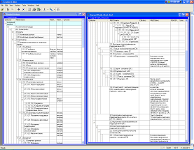
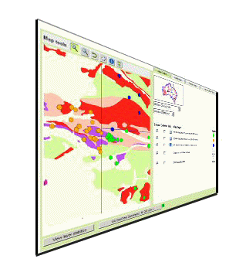
Оперативный доступ по сети Интернет к материалам Государственных геологических карт для всех категорий пользователей
База Данных Госгеолкарт. Перспективы использования.
База данных
Госгеолкарт

Slide 17
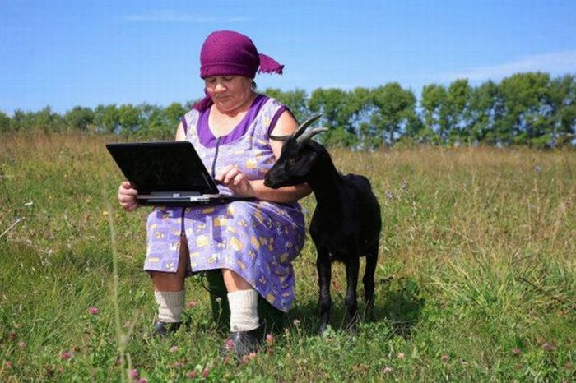
Удаленный доступ

Slide 18
ВЗАИМОДЕЙСТВИЕ
База Данных Госгеолкарт. Перспективы использования.
Особое внимание при разработке Базы Данных Госгеолкарт было уделено вопросам взаимодействия с картографическими системами в сети Интернет.
В архитектуре программно-аппаратного комплекса БДГК развернуты картографические сервисы WMS и WFS, обеспечивающие доступ к картам. Для взаимообмена геологической информацией реализовано взаимодействие структурной схемы базы данных Госгеолкарт и схемы обменного формата для геологических данных GeoSciML.
WMS и WFS - разрабатываются Открытым геопространственным консорциумом. Поддерживаются практически всеми производителями ГИС и СУБД.
GeoSciML – разрабатывается комиссией по управлению и применению геологической информации Международного союза геологических наук. Поддержку GeoSciML планирует реализовать компания ESRI, производитель линейки программных продуктов ArcGIS.
.

Slide 19
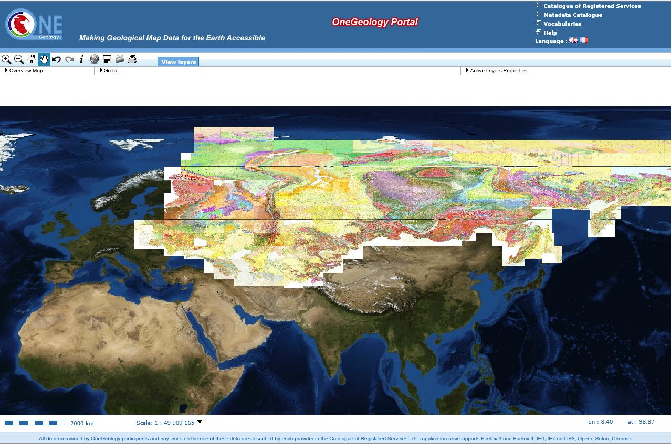
Взаимодействие с проектом OneGeology http://www.onegeology.org/
База Данных Госгеолкарт. Актуальность создания.
16 сентября 2011 в г. Чолпон-Ата (Кыргызская Республика) года на XV сессии Межправительственного совета Содружества Независимых Государств было принято решение о подготовке комплекта геологических карт масштаба 1:1 000 000 второго поколения на территорию стран СНГ для интеграции в международный проект «OneGeology.
Эта задача выполнена, в августе 2012 года на 34 сессии международного конгресса в Австралии геологические карты были открыты для свободного доступа на картографическом портале OneGeology.
Адрес WMS сервера http://wms.vsegei.ru/VSEGEI_Bedrock_geology/wms?.

Slide 20
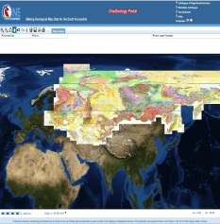
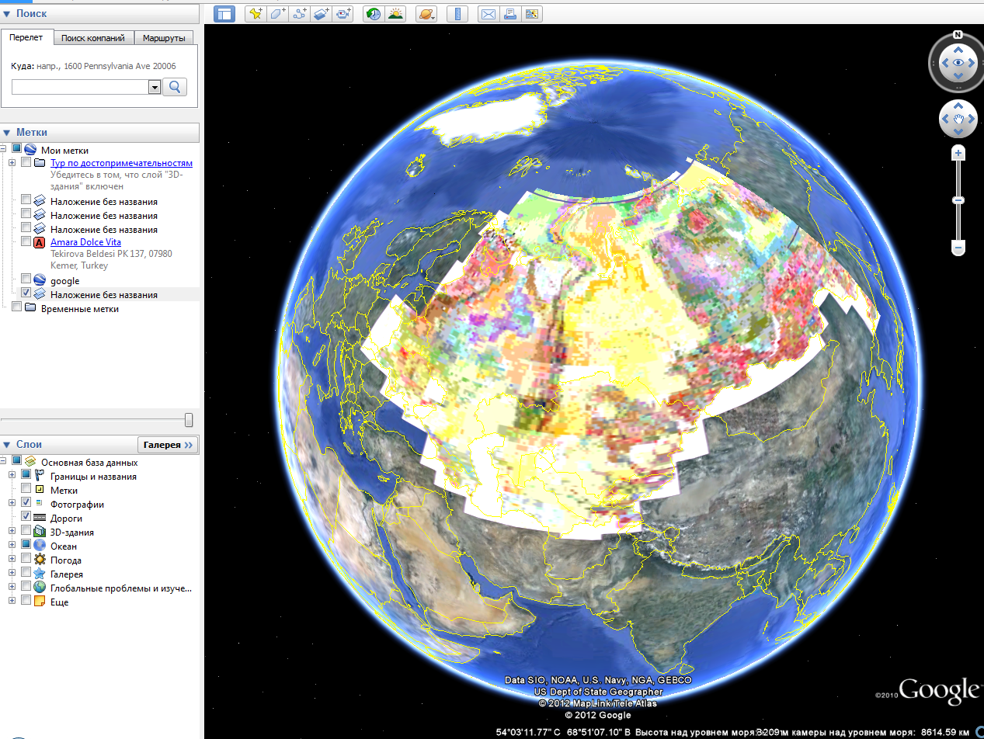
Взаимодействие с картографическим сервисом –
(виртуальный глобус) Google Earth
База Данных Госгеолкарт. Перспективы использования.
адрес WMS сервера http://wms.vsegei.ru/VSEGEI_Bedrock_geology/wms?

Slide 21
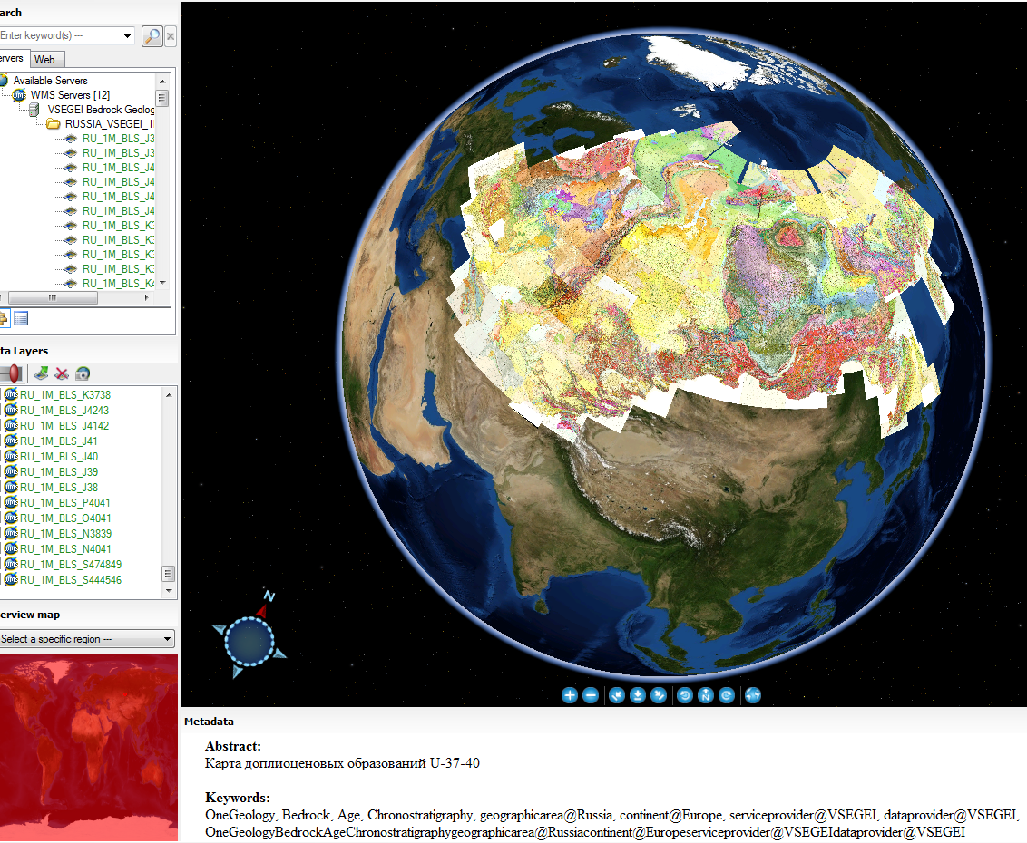

Взаимодействие с картографическим сервисом –
(виртуальный глобус) Dapple-Geosoft
База Данных Госгеолкарт. Перспективы использования.
адрес WMS сервера http://wms.vsegei.ru/VSEGEI_Bedrock_geology/wms?

Slide 22
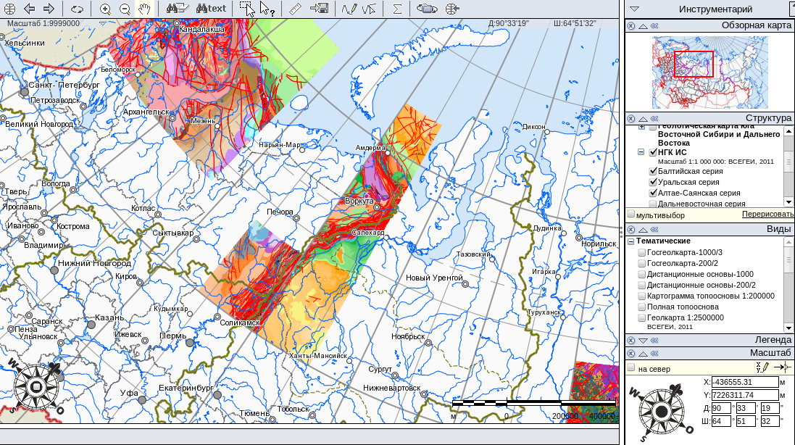
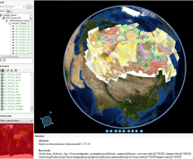
Взаимодействие с Информационной системой «СОБР Роснедра» (ФГУП ВНИИгеосистем)
База Данных Госгеолкарт. Перспективы использования.
адрес WMS сервера http://wms.vsegei.ru/VSEGEI_Bedrock_geology/wms?

Slide 23
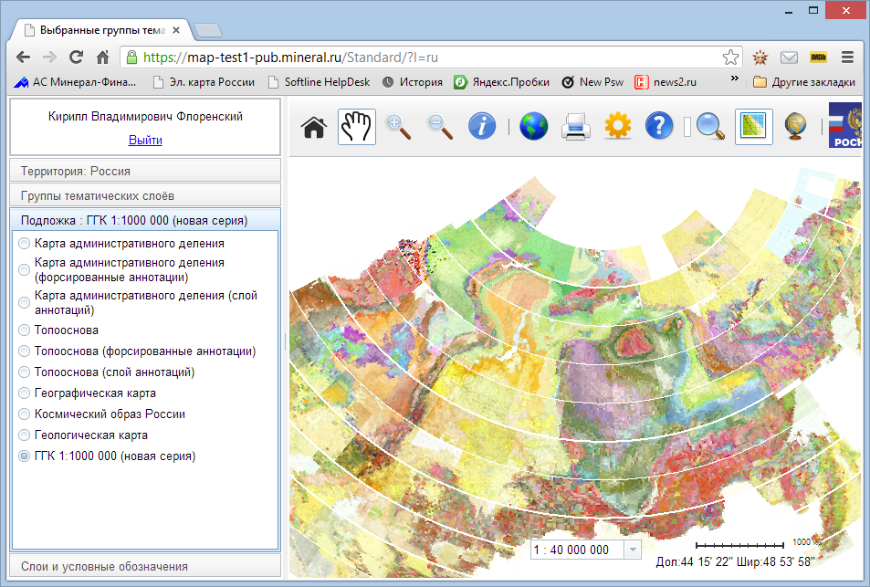
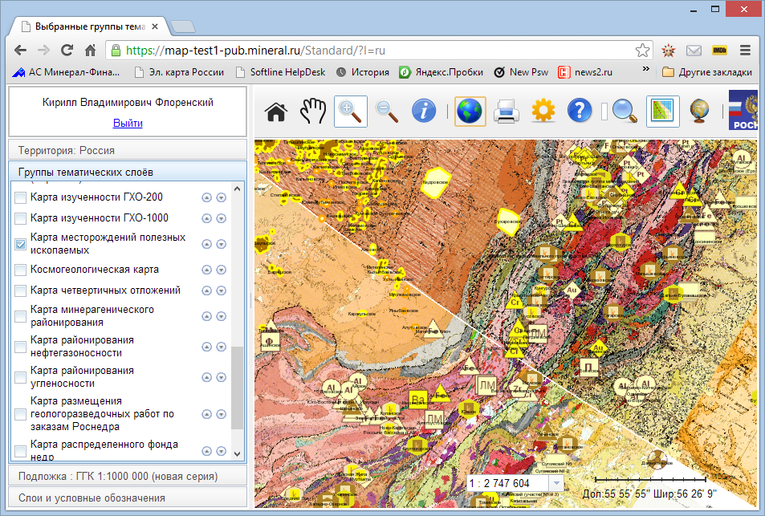

Взаимодействие с электронной картой недропользования РФ (ФГУНПП «Аэрогеология» информационно-аналитический центр «Минерал»)
База Данных Госгеолкарт. Перспективы использования.
Доклад 18 апреля 10.30-10.45:
«Онлайн-интеграция растровых геологических карт масштаба 1:1 000 000 с материалами электронной карты недропользования Российской Федерации».
Ставский А.П, Флоренский К.В., (ФГУНПП «Аэрогеология»)

Slide 24

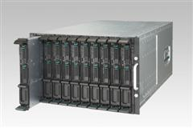


Доступ к Базе данных Госгеолкарт возможен с использованием геоинформационных систем, поддерживающих картографические стандарты открытого геопространственного консорциума
База Данных Госгеолкарт. Перспективы использования.
ArcGis
MapInfo
ГисИнтегро
...
QuantumGis
Другие
WFS
WMS
WFS Server
WMS Server
данные

Slide 25
Заключение
Официальный статус отраслевых информационных систем
Сегодня развивающиеся информационные системы и базы данных организаций Роснедра не имеют официального статуса, за редким исключением. Это обстоятельство затрудняет ведение и развитие систем в отраслевых предприятиях, усложняет построение успешного взаимодействия между ними и снижает эффективность использования геологической информации.
Общеотраслевая распределенная информационная система
Назрела необходимость рассмотреть вопрос о создании общеотраслевой распределенной информационной системы. Профилирующие предприятия в состоянии формировать специализированные базы данных по направлению деятельности, отвечать за качество и полноту материалов и обеспечивать постоянный доступ к созданным ресурсам по сети Интернет на основе открытых стандартов. В этом случае общеотраслевая система будет строиться не путем физической передачи данных в интеграционную систему, а в режиме on-line доступа к специализированных базам данных предприятий.

Slide 26
Спасибо за внимание

